Slide 1

מיפוי גיאוגרפי עם בינה מלאכותית
האם אפשר לזהות מקום בעולם – רק לפי תמונה?

Slide 2

מטרות השיעור
להבין כיצד מזהים מיקום לפי רמזים בתמונה
נלמד לזהות סימנים ייחודיים שמרמזים על מיקום גיאוגרפי
להכיר כלים למיפוי וזיהוי מקומות
נעבוד עם אפליקציות וטכנולוגיות מתקדמות לאיתור מיקומים
לשלב בינה מלאכותית בתהליך החקירה
נלמד כיצד מודלי AI יכולים לסייע בזיהוי מקומות

Slide 3

למה זה חשוב?
כלי מרכזי בחקירות OSINT
מיומנות קריטית בעולם המודיעין הפתוח
זיהוי מקורות של מידע או פייק ניוז
אימות מקור התמונה מסייע באישוש אמינות המידע
הבנת הקשר בין חזות ו־Location
פיתוח חשיבה ביקורתית וקריאת רמזים חזותיים

Slide 4

נתחיל בתמונה
מה אתם יכולים לדעת רק מלהסתכל על התמונה הזו?
הסתכלו על הפרטים: שלטים, מבנים, צמחייה, אנשים

Slide 5
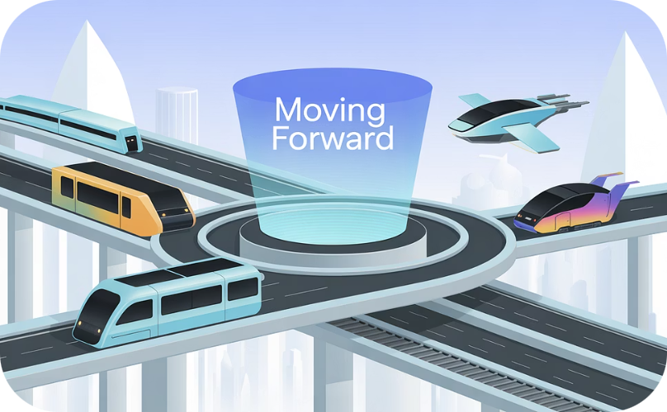

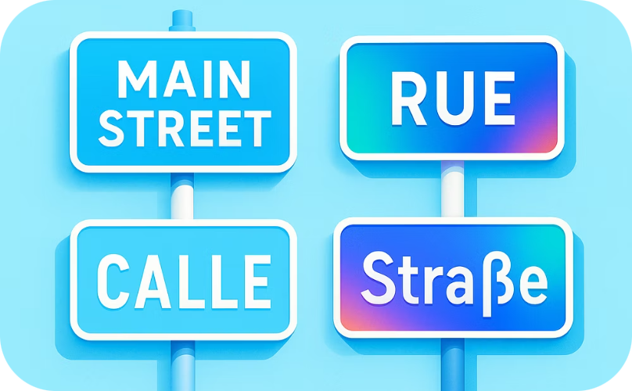
רמזים שאפשר למצוא בתמונה
תחבורה וכבישים
מבנים ייחודיים
צמחייה אופיינית
שלטי רחוב וכתובות
צד נהיגה, סוג כביש, אמצעי תחבורה ציבורית
סגנון ארכיטקטורה, חומרי בנייה, גובה וצורה
סוגי עצים, פרחים ונוף המאפיינים אזורים ספציפיים
טקסט בשפה מקומית, סגנון עיצוב השלטים

Slide 6





כלים עיקריים לשיעור
OpenGuessr
משחק מבוסס-מפות שמאפשר לנו לתרגל זיהוי מקומות בכל העולם
Google Earth
כלי תלת-ממדי לסיור וירטואלי בכל נקודה על פני כדור הארץ
Google Maps
שירות מיפוי המאפשר לנו לבחון רחובות ואתרים בצילום פנורמי
GPT
מודל בינה מלאכותית המסייע בניתוח רמזים חזותיים וגיאוגרפיים

Slide 7
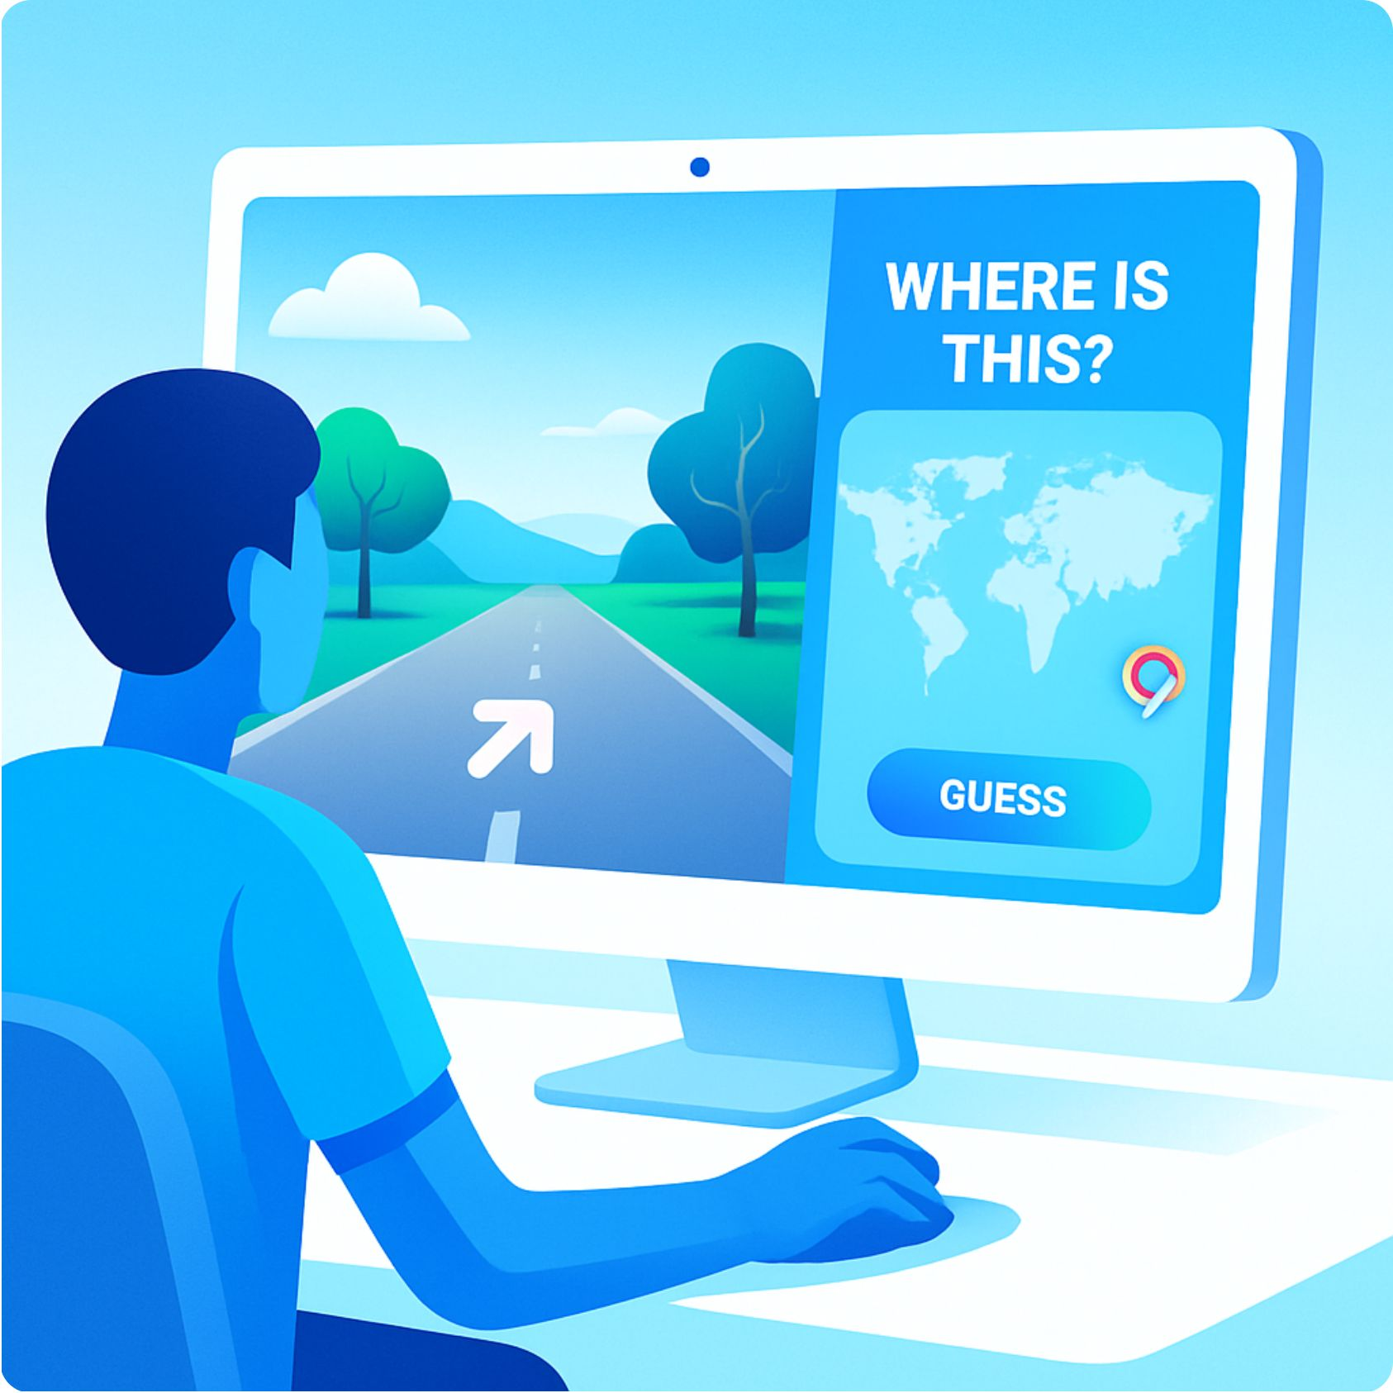
מה זה OpenGuessr?
כלי חינמי שמציב אותך ברחוב אקראי בעולם
המטרה: לנחש איפה אתה נמצא באמצעות זיהוי רמזים
מבוסס על טכנולוגיית Google Street View
משחק שהופך למיומנות חקירתית אמיתית
מתאים במיוחד לשיפור יכולות מיפוי וזיהוי גיאוגרפי

Slide 8


לינק ישיר: openguessr.com
אין צורך בהרשמה
פשוט לחץ על "Start" כדי להתחיל לשחק מיד
עקוב אחרי הרמזים החזותיים
נסה לנתח את כל המידע הגלוי בתמונה: שלטים, צמחייה, ארכיטקטורה
פתוח ונגיש לכולם
ממשק ידידותי שמתאים גם למתחילים בתחום המיפוי

Slide 9

תרגול חי
בואו ננסה יחד – פתחו את OpenGuessr
לאיזה מדינה אנחנו שייכים?
חפשו רמזים ספציפיים למיקום
אילו רמזים עזרו לכם להחליט?
דונו בקבוצות על הסימנים שהובילו למסקנה שלכם

Slide 10

שימוש ב־GPT לעזרה
אפשר להעתיק תיאור של תמונה / מיקום ולשאול את GPT:
"Based on this description, where might this be?"
דוגמה לתיאור: "תמונה של רחוב עם שלטים בכתב לא לטיני, מכוניות נוסעות בצד שמאל, בניינים צפופים וגבוהים, עציצים תלויים ומזג אוויר לח"

Slide 11
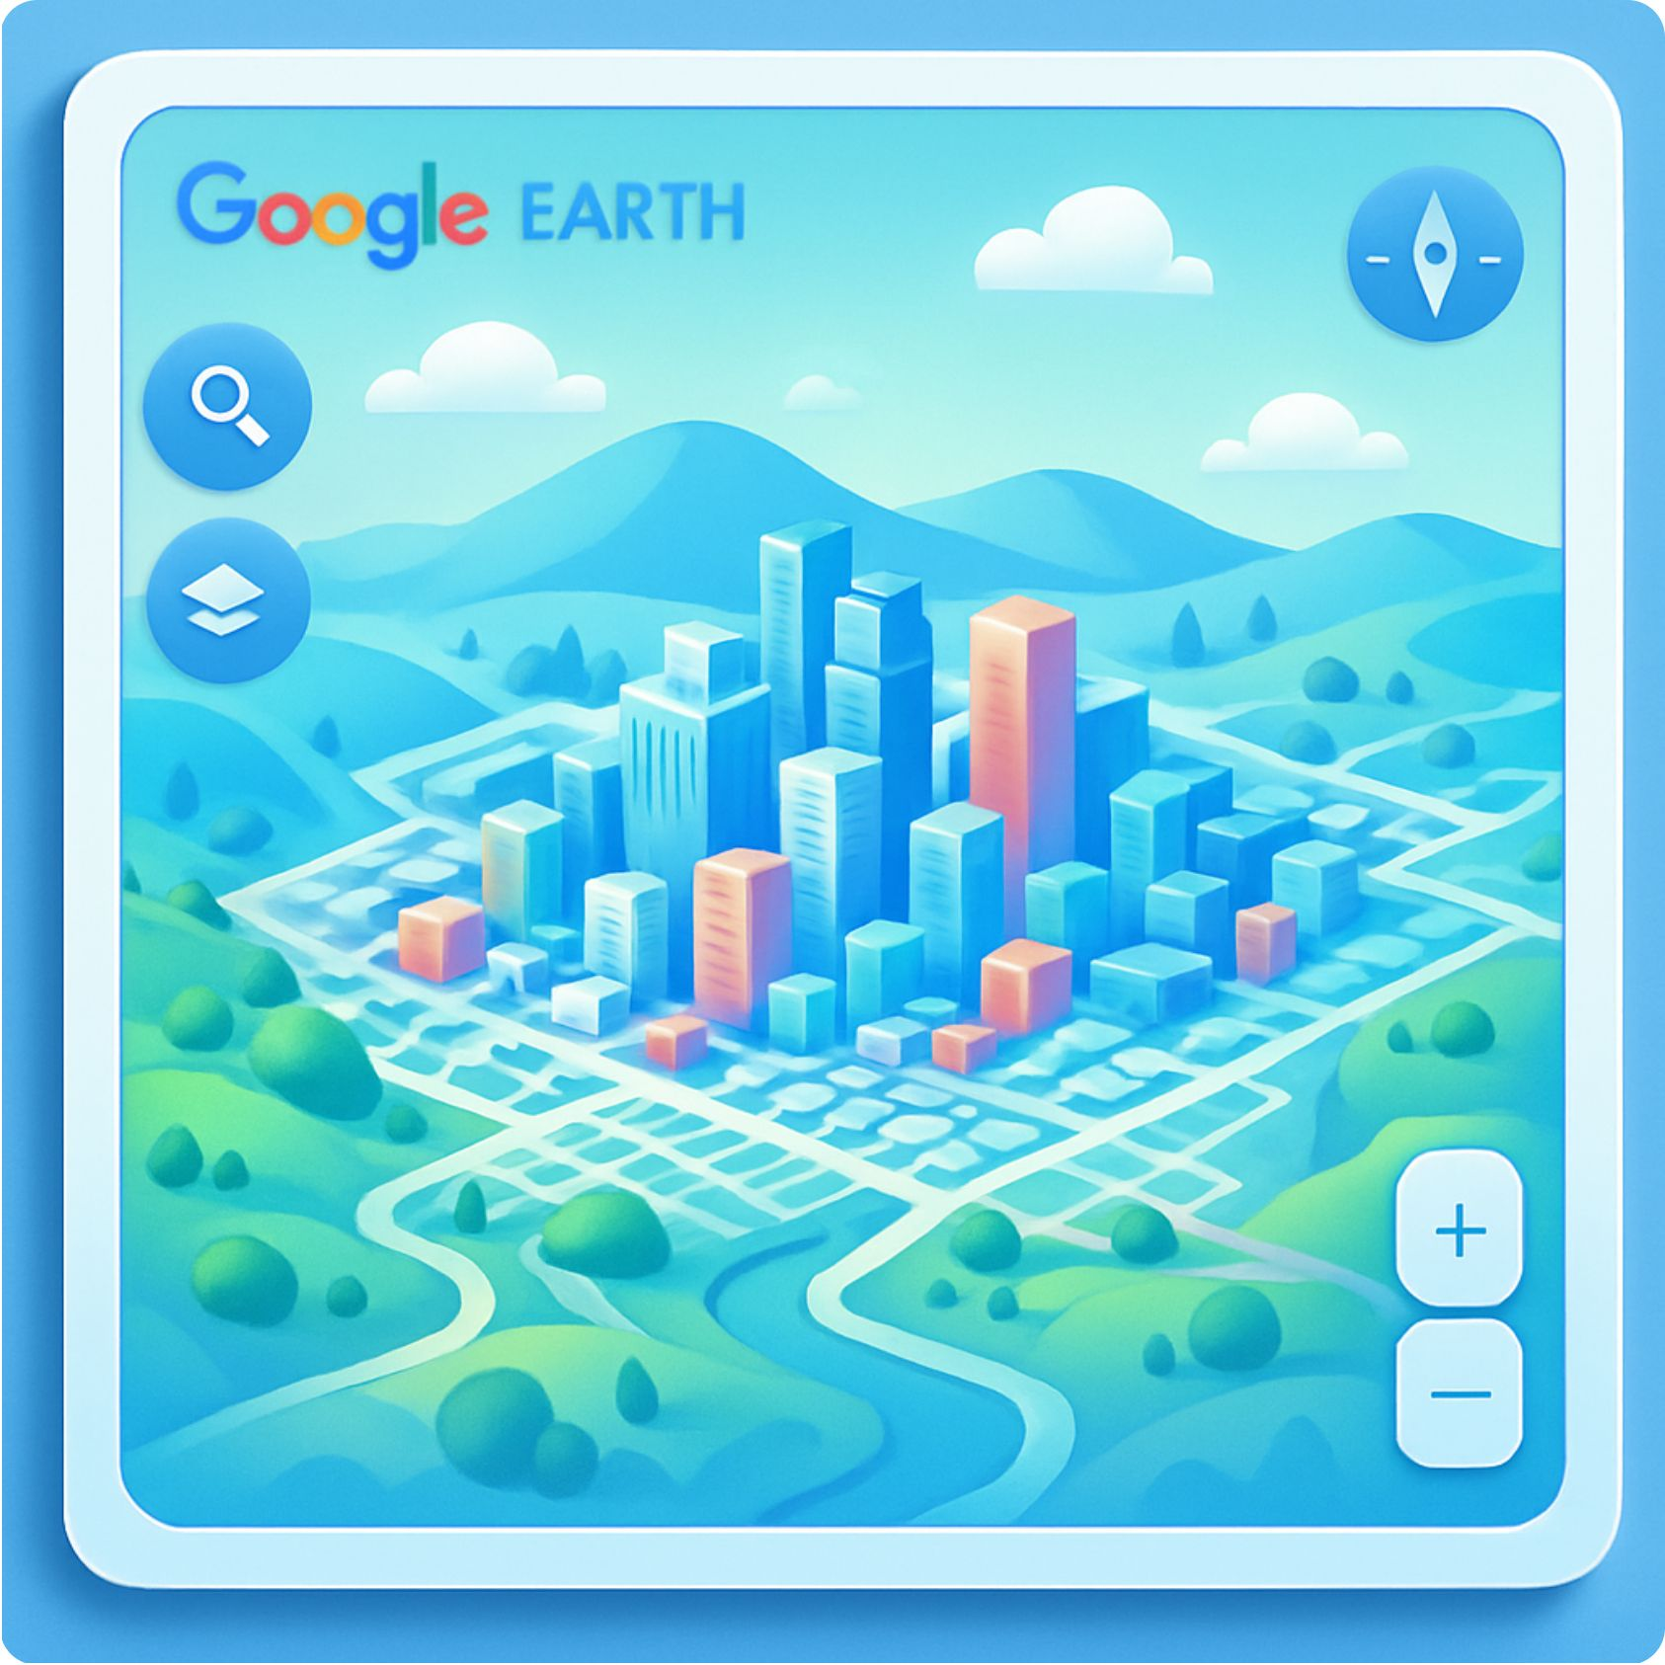
Google Earth – מה זה?
כלי לווייני תלת־ממדי לצפייה בכל מקום בעולם
ניתן להכניס נ"צ או לחפש מקומות ספציפיים
תמיכה בהדמיה תלת-ממדית של טופוגרפיה ומבנים
אפשרות למדידת מרחקים וגבהים
שכבות מידע רבות: אקלים, גבולות, תחבורה
רמת דיוק גבוהה מאוד בתצלומי לוויין

Slide 12

איך נשתמש ב־Google Earth
תרגול מעבדה
ניתוח תמונה עם הרים וים - זיהוי קו החוף, כיוון ההרים והטופוגרפיה
צילום מסך והשוואה
יצירת צילומי מסך של אזורים חשודים והשוואתם לתמונה המקורית
חיפוש לפי רמזים
הזנת מידע שזיהינו בתמונה כגון שם מקום, נקודת ציון, או אתר מפורסם

Slide 13

דוגמה לזיהוי מיקום
תמונה: שלט ביפנית, רכבת מהירה
GPT עוזר: "נראה כמו אזור עירוני ביפן, ייתכן טוקיו בגלל הרכבת המהירה ורמת הצפיפות העירונית"
Google Earth מאשר: אזור תחנת שינג'וקו - אחת מתחנות הרכבת העמוסות בעולם

Slide 14




כלים נוספים
Street View
משולב ב־Google Maps, מאפשר סיור וירטואלי ברחובות ברחבי העולם
Earth View
תצוגות אקראיות מרהיבות של נופים ייחודיים בכדור הארץ
Yandex Maps
תוספת לצילומים באירופה ואסיה, לעתים עם כיסוי שונה מגוגל

Slide 15

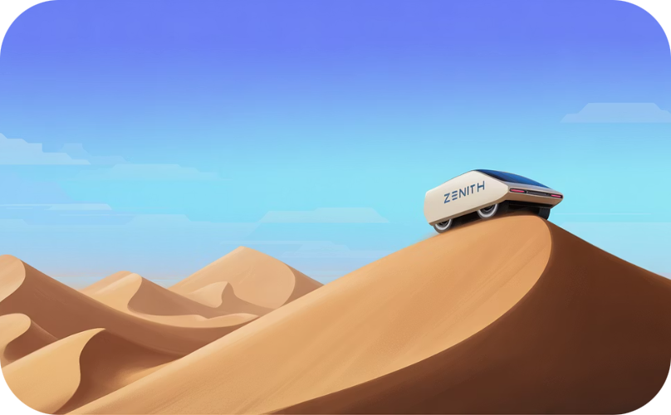

סוגי נוף לפי אזור
ים טרופי
מדבריות
יערות מחטניים
סוואנה
מאפיין את הקריביים ותאילנד, עם מים טורקיז וחופים לבנים
אופייניות למזרח התיכון וצפון אפריקה, עם דיונות חול
נפוצים בקנדה ורוסיה, עם עצי אשוח וצמחייה צפונית
מאפיינת את אפריקה, עם עצי שיטה ועשב גבוה זהוב

Slide 16
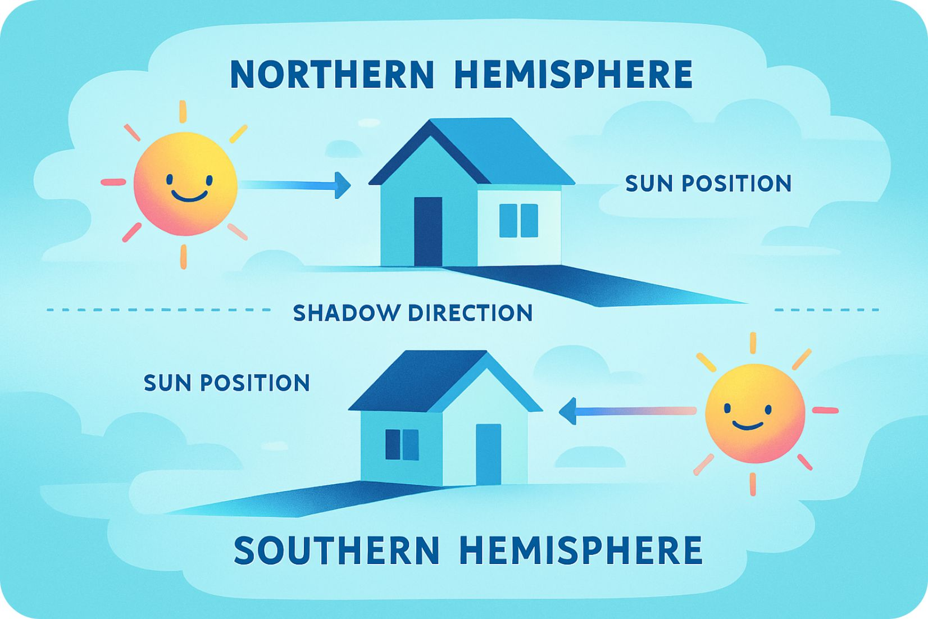
מצפן וצל
מיקום השמש והצללים
מיקום השמש בתמונה יכול לרמוז על כיוון וזמן
צל ארוך בבוקר ואחה"צ, קצר בצהריים
בחצי כדור צפוני, השמש נמצאת בדרום
בחצי כדור דרומי, השמש נמצאת בצפון
כיוון הצל מרמז על חצי כדור צפוני / דרומי

Slide 17
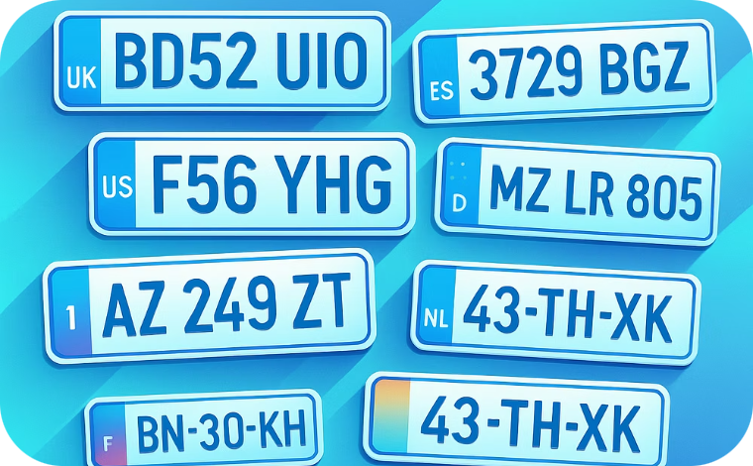
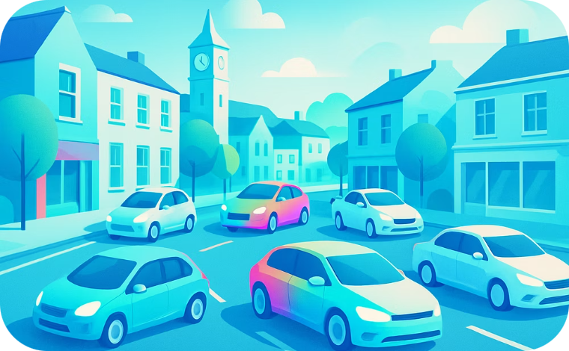
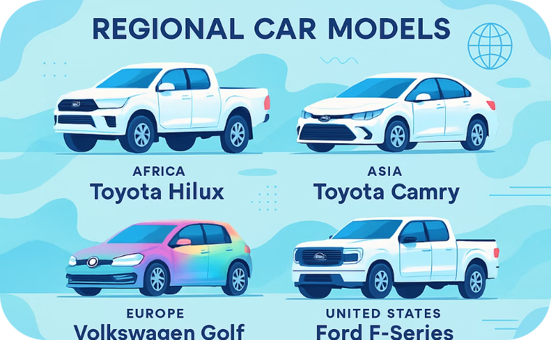
רמזים בכלי רכב
לוחיות רישוי
צבע, פורמט וסימנים ייחודיים למדינות שונות
כיוון נסיעה
נהיגה בצד שמאל: בריטניה, יפן, אוסטרליה, הודו ועוד
סוגי מכוניות
דגמים פופולריים בארצות שונות יכולים לרמז על המיקום

Slide 18

מבנים מיוחדים
מגדל אייפל = פריז, צרפת
בניינים מעוגלים = דובאי, איחוד האמירויות
גגות רעפים אדומים = טוסקנה, איטליה
פגודות = יפן, סין, קוריאה
בתים צבעוניים צפופים = סקנדינביה
גורדי שחקים צפופים = הונג קונג, סינגפור
בתי עץ כפריים = אירופה המזרחית, רוסיה

Slide 19
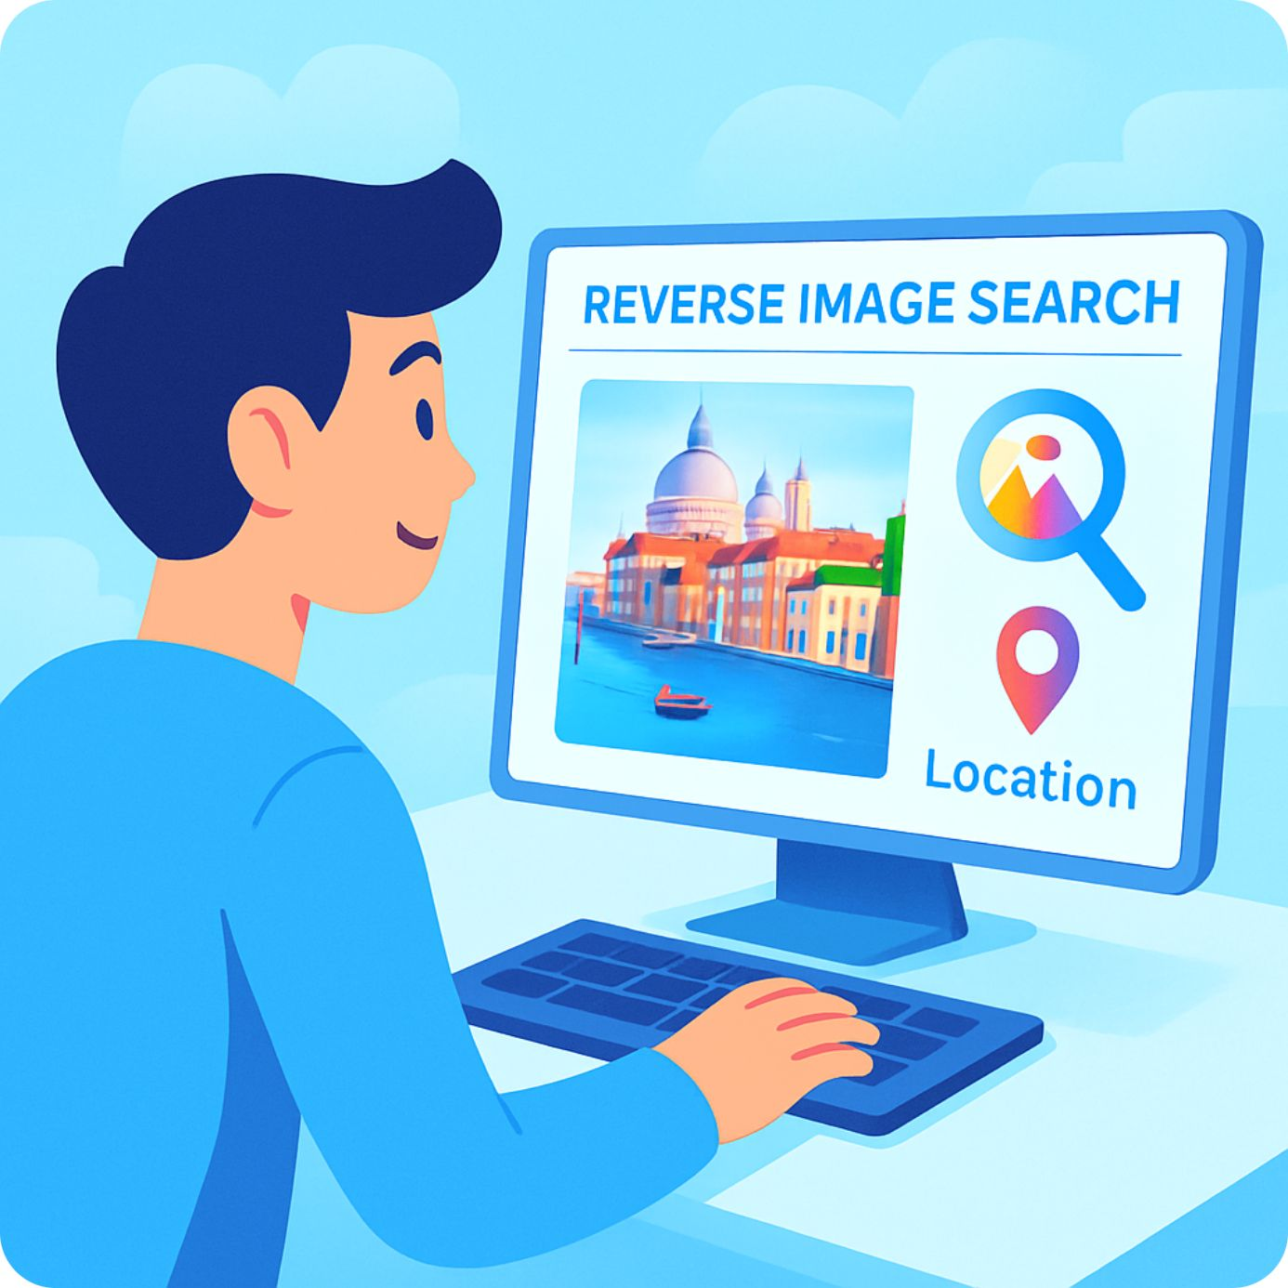
צילום הפוך?
אם יש לכם תמונה – נסו לחפש אותה הפוך
Google Reverse Image
גרירת תמונה לחיפוש גוגל מאפשרת לאתר תמונות דומות
TinEye
מנוע חיפוש מיוחד לתמונות שמוצא את המקור המדויק

Slide 20



שילוב GPT בתהליך
ניתוח תיאור מקום
GPT יכול לנתח תיאור מילולי של תמונה ולהציע היכן היא צולמה
הצעת אזורים אפשריים
המודל יכול להציע מספר מיקומים אפשריים בהתבסס על הרמזים
שילוב ידע
שילוב בין ידע חזותי ועובדות גיאוגרפיות, היסטוריות ותרבותיות
GPT יכול להיות עוזר מעולה, אבל תמיד צריך לאמת את המידע!

Slide 21
סיכום מעבדות
ניתוח מקום בתמונה עם GPT
לתאר לבינה המלאכותית את כל הפרטים שניתן לראות בתמונה ולבקש הערכה לגבי המיקום
תרגול OpenGuessr
התנסות מעשית בזיהוי מקומות מתוך תמונות רחוב ואימון היכולת החקירתית
שימוש ב־Google Earth להשוואה ודיוק
אימות ההשערות באמצעות חיפוש וסיור וירטואלי בנקודות החשודות

Slide 22

אתגר סיום
משימת חקירה:
איפה זה?
איך הגעתם למסקנה?
מה היו הרמזים המכריעים?
אילו כלים השתמשתם בהם?
כמה זמן לקח לכם לפענח את המיקום?
קבלו 2 תמונות – נתחו אותן בקבוצות

Slide 23



טיפים לזיהוי מקום
להתחיל מהכללי
זיהוי היבשת או האזור הכללי לפי מאפיינים בולטים
לצמצם לפי פרטים
מיקוד החיפוש לפי שפה, נוף, ארכיטקטורה ופרטים ייחודיים
לשלב בין כלים
שימוש במספר כלים במקביל לאימות ודיוק המיקום המשוער

Slide 24

מה למדנו היום
כלים לזיהוי מיקום מתמונה
Google Earth, Maps, OpenGuessr ואפליקציות נוספות
שימוש ב־AI כמסייע
אינטגרציה של בינה מלאכותית בתהליך החקירה הגיאוגרפית
אימון עין חקירתית
כיצד OpenGuessr מאמן אותנו לזהות פרטים חשובים וקריטיים

Slide 25








למי זה רלוונטי?
עיתונאים
חוקרים
אימות מקורות צילום ומיקום אירועים בסיקור חדשותי
פענוח תעלומות ואימות מידע חזותי בחקירות
מגיני סייבר
תלמידים וסטודנטים
זיהוי מקורות איום ופענוח רמזים חזותיים בתחום האבטחה
פיתוח חשיבה ביקורתית ומיומנויות ניתוח מידע

Slide 26

בונוס: אתרי תרגול
OpenGuessr
Google Earth
openguessr.com
אתר חינמי לתרגול זיהוי מקומות בסגנון משחק
earth.google.com
כלי מתקדם לצפייה תלת-ממדית בכדור הארץ
Google Maps
maps.google.com
שירות מיפוי הכולל מבט רחוב ותכונות נוספות

Slide 27

תמונה לסיום
אתם יודעים איפה זה?
חפשו את הרמזים: סגנון הבנייה, סוג הצמחייה, השילוט, כיוון הנסיעה...

Slide 28

מה נעשה במעבדה?
1
נתחיל עם OpenGuessr
סיבוב היכרות עם הכלי ותרגול זיהוי מיקומים אקראיים
נעבור לניתוח תמונה עם GPT
2
נתאר תמונה בפירוט ונבקש מ-GPT לנתח את המיקום האפשרי
3
נחתום עם איתור מדויק ב־Google Earth
נאמת את ההשערות באמצעות חיפוש יסודי ב-Google Earth

Slide 29
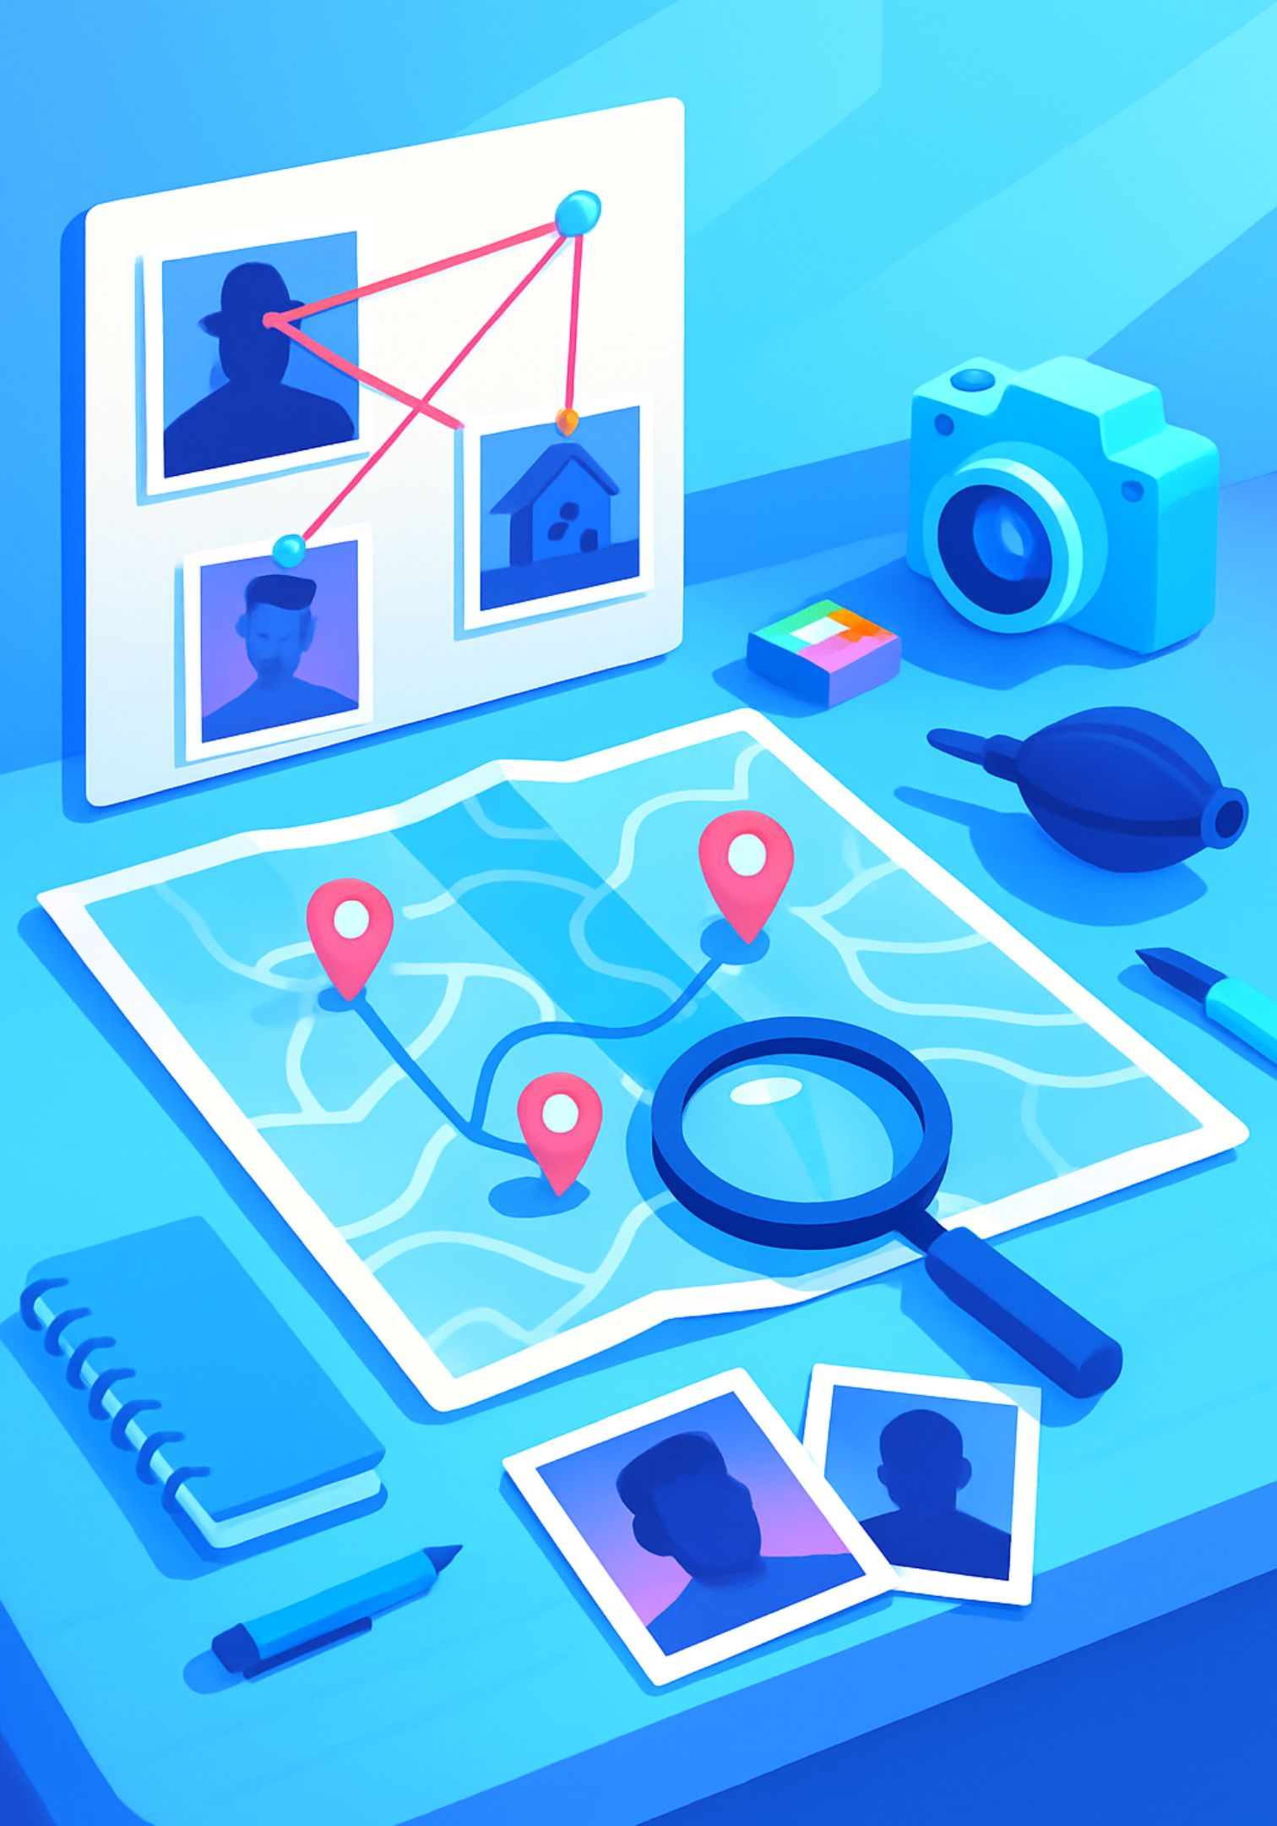
מוכנים לצאת לחקירה?
זכרו: כל תמונה היא תעלומה, וכל חוקר טוב יודע מאיפה להתחיל!
הפעילו חשיבה ביקורתית, שימו לב לפרטים, ואל תהססו להשתמש בכל הכלים העומדים לרשותכם

Slide 30

סיכום
מיפוי זה לא רק גיאוגרפיה
זוהי יכולת חקירה שמשלבת ידע ממגוון תחומים: גיאוגרפיה, תרבות, ארכיטקטורה, בוטניקה ועוד
בינה מלאכותית היא שותפה
AI אינה תחליף לחשיבה אנושית, אלא כלי עזר שמעצים את יכולות החקירה שלנו

